Slide 1
Виды гепатитов

Slide 2
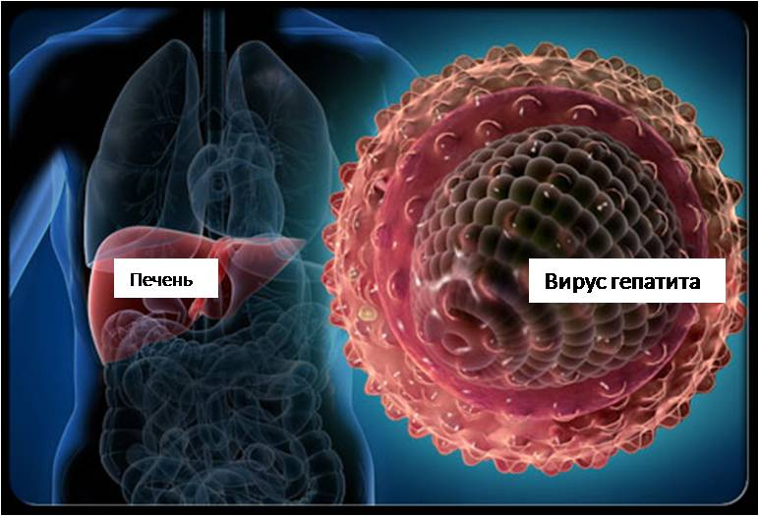
Гепатит это общее название острых и хронических воспалительных заболеваний печени, носящих диффузный (распространенный, а не очаговый) характер.

Slide 3
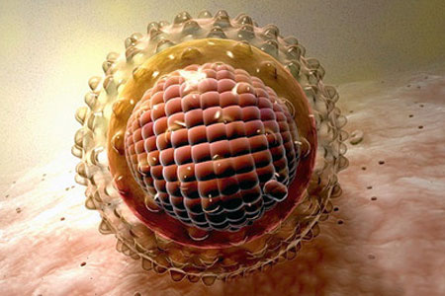
Гепатит А
Вирус хорошо передается через зараженную пищу и воду, ежегодно вирусом инфицируются около десяти миллионов человек. Большинство случаев гепатита А имеет типичные симптомы, приводит к выздоровлению и не требует специального лечения. Для профилактики вирусного гепатита А созданы вакцины.

Slide 4
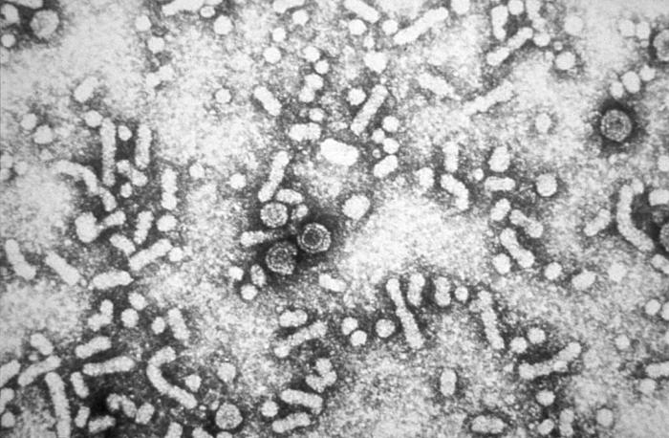
Гепатит В
Передается, в основном, через кровь. Хронический вирусный гепатит B – опасное заболевание, которое может привести к тяжелым последствиям и гибели заболевшего. Поэтому важно своевременно распознать и начать лечение гепатита B. Существуют вакцины против вируса гепатита В, дающие надежную защиту от развития заболевания.

Slide 5
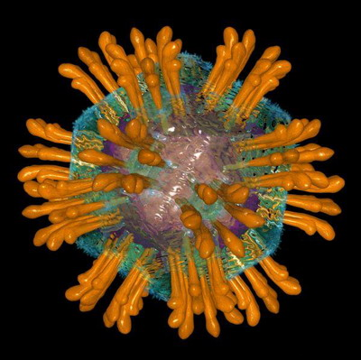
Гепатит С
Вирус гепатита С передается через кровь. Большинство случаев гепатита С развивается незаметно и переходит в хроническую форму с многолетним течением без симптомов. Хронический гепатит С хорошо поддается лечению новыми препаратами.

Slide 6
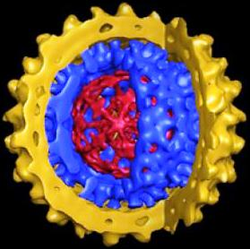
Гепатит D
Вызывается дельта-вирусом. Для него характерно обширное поражение печени с развернутой клинической симптоматикой, тяжелым течением и длительным лечением. Заражение происходит при попадании вируса в кровь.

Slide 7
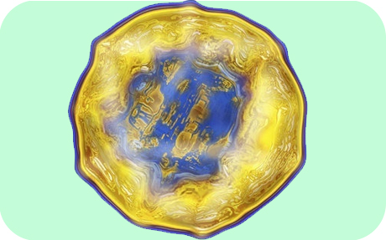
Гепатит Е
По течению и механизму передачи похож на гепатит А, но для него также характерен способ передачи через кровь. Особенность данного вида – способность провоцировать молниеносные формы, при которых возможна гибель больного в течение менее чем 10 дней.

Slide 8
Гепатит F
В отличие от предыдущих форм гепатитов, возбудители которых найдены и идентифицированы, возбудитель гепатита F остается неизвестным (возможно, это не один, а несколько вирусов), также, как и способ заражения. Предполагается, что группа риска по данному виду – аналогична группе риска при гепатите С, то есть вирусы передаются только через кровь.

Slide 9
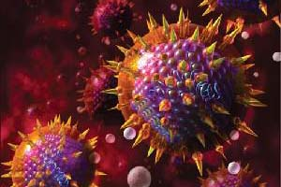
Гепатит G
Предположительно вызывается более чем 3-мя видами вирусов, которые передаются через кровь, но на данный момент связь с возникновением гепатита не установлена. Это значит, что неизвестно – вызывает ли вирус гепатит, или просто активизируется при гепатитах, вызванных другими вирусами.

